Slide 1

Notes:
질문으로 시작
친구들과 함께 여행 가거나, 뭘 살 때, 돈을 모아본 경험이 있다.
MT나 워크샵 돈 내고 가봤다는 분,
여러분들이 모두 고객님
한 분 한 분 모두 들어볼 수 없으니 한 친구의 이야기를 들려드릴게요 바로 지영이

Slide 2

수행 계획서 발표
Notes:
질문으로 시작
친구들과 함께 여행 가거나, 뭘 살 때, 돈을 모아본 경험이 있다.
MT나 워크샵 돈 내고 가봤다는 분,
여러분들이 모두 고객님
한 분 한 분 모두 들어볼 수 없으니 한 친구의 이야기를 들려드릴게요 바로 지영이

Slide 3

프로젝트 & 팀원 구성
2020 캡스톤디자인 I 종합설계 프로젝트
[17조 EDU LAB]
지도교수
윤종영 교수님
팀장 김동현
팀원 김재원
문석현
양성원
이형우
프로젝트 명
SAFE LAB

Slide 4

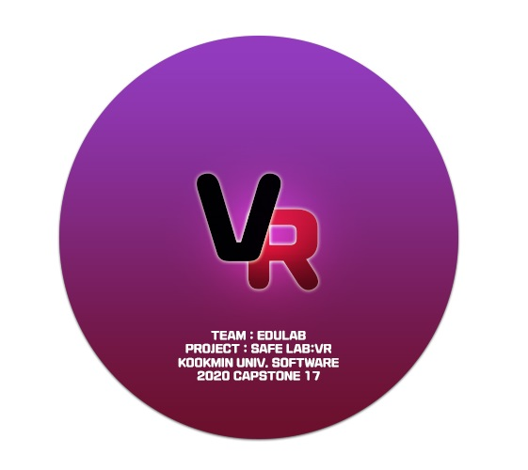

발표 목차
수행 계획 발표 순서
추진 배경
프로젝트 소개
기대 효과
개발 계획
VR(Virtual Reality)

Slide 5

1. 추진 배경
실험실 안전 교육 시스템의 중요성 및 문제점
실험실 안전 교육 시스템의 중요성 및 문제점
법정 의무 교육
- 학기 6시간
- 연 12시간
연구실 안전환경 조성에 관한 법률 제 18조
SKIP CODE
MUTE PLAY
연구실 안전환경 조성에 관한 법률 시행규칙 제9조
LOW EFFICIENCY

Slide 6
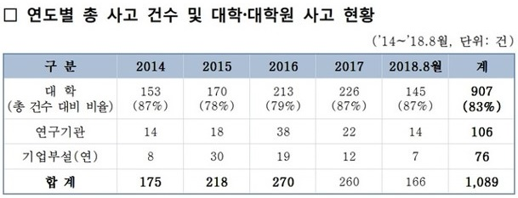
1. 추진 배경
연구실 사고 현황
연구실 사고 현황
출처 : New Daily - 연구실 사고 83% 대학서 발생 (이상무 기자)

Slide 7
1. 추진 배경
시스템 개편의 필요성
시스템 개편의 필요성
NEW
SYSTEM?
새로운 형태의 실험실 안전교육 콘텐츠 제작필요

Slide 8
1. 추진 배경
For what?
효율적인 교육
흥미로운 교육
능동적인 교육

Slide 9
2. 프로젝트 소개
프로젝트 소개
SAFE LAB: 실험실 안전교육 VR

Slide 10
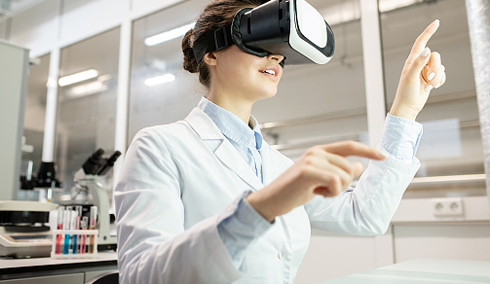
2. 프로젝트 소개
프로젝트 소개
가상 현실에서 체험하는 실험실 안전 교육

Slide 11
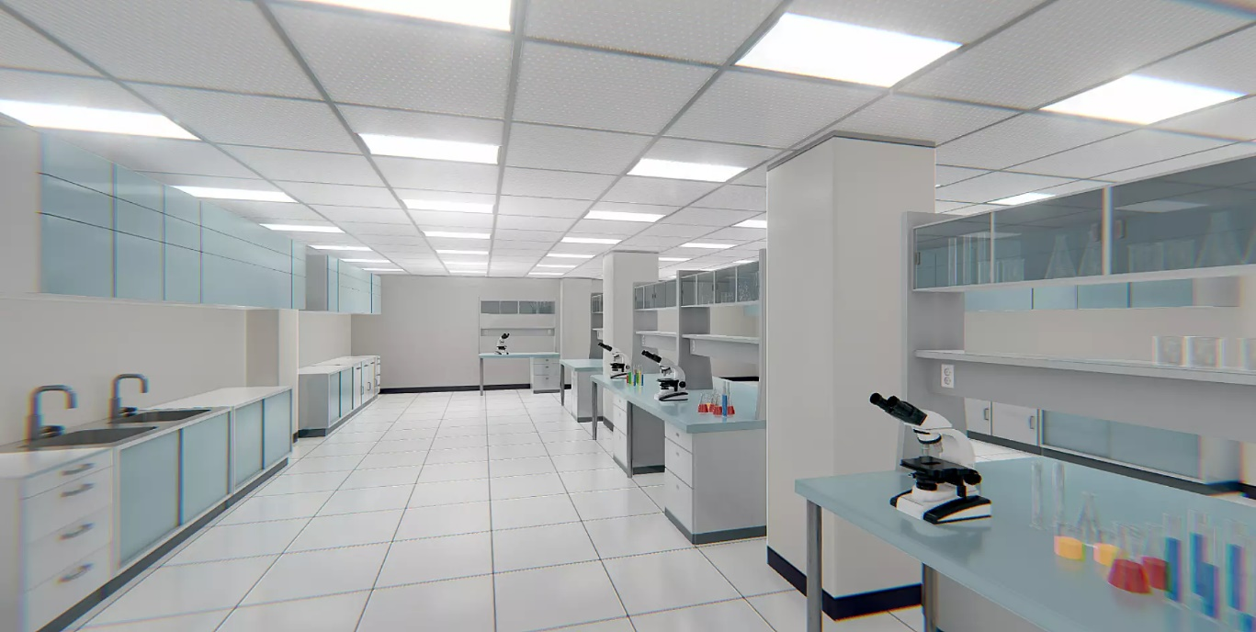
2. 프로젝트 소개
프로젝트 소개
몰입감 높은 3D 실험실 환경 구현

Slide 12
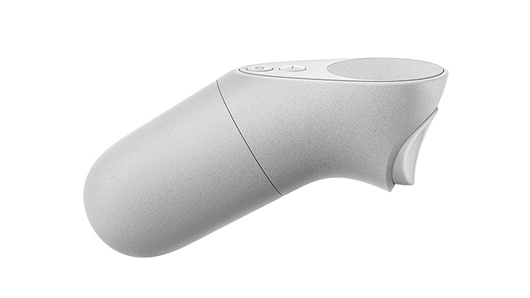
2. 프로젝트 소개
프로젝트 소개
VR 컨트롤러를 이용한 상호 작용 교육

Slide 13
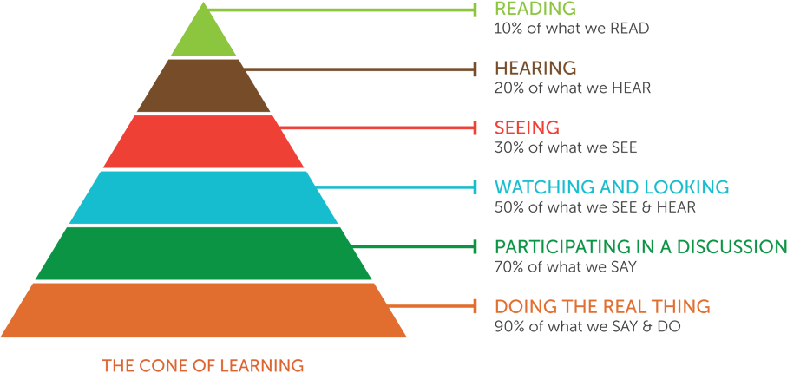
3. 기대 효과
The Cone of Learning

Slide 14
3. 기대 효과
기대 효과
1
체험 및 퀴즈를 통한
더욱 실질적인 교육
2
각종 안전 사고의 효과적인 예방 가능
3
다양한 위험 상황에 대응하는
시스템 제작 가능

Slide 15







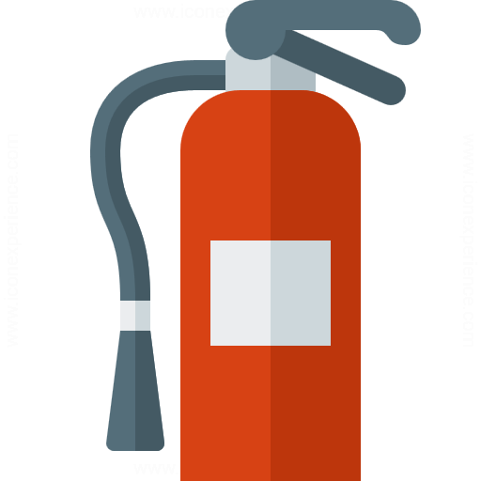




4. 개발 계획
시스템 구성
로그인
과목 선택
시나리오 체험

Slide 16
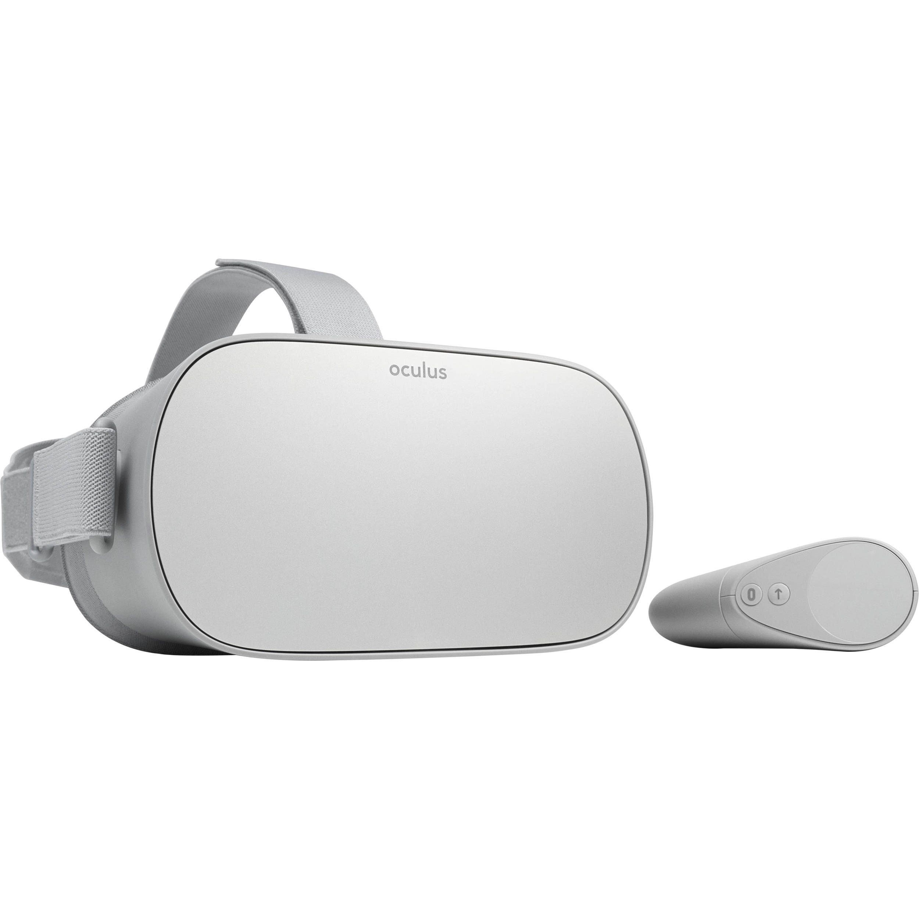




4. 개발 계획
개발 도구
개발 엔진
VR 기기
OS

Slide 17

4. 개발 계획
항목 | 세부내용 | 1월 | 2월 | 3월 | 4월 | 5월 | 6월 | 진행상황
요구사항 분석 | 프로젝트 주제 선정 및 회의
 | VR 관련 자료 수집
기획 | 수행 계획서 작성
 | 개발 환경 구축
 | VR 안전교육 시스템 기획
설계 | 안전교육 시스템 설계 및 시나리오 작성
 | 데이터베이스 설계
구현 | Unity C# 프로그래밍 작업
 | 데이터베이스 연동 작업
 | VR 그래픽 최적화
테스트 | 시스템 테스트

Slide 18
4. 개발 계획
파트 별 분담
01
시나리오 구성
문석현
02
Map(연구실) 및 UI 구현
이형우, 양성원
03
C# 프로그래밍 작업
김동현, 김재원
04
DB 설계 및 구현
김재원

Slide 19
시청해 주셔서 감사합니다
Notes:
질문으로 시작
친구들과 함께 여행 가거나, 뭘 살 때, 돈을 모아본 경험이 있다.
MT나 워크샵 돈 내고 가봤다는 분,
여러분들이 모두 고객님
한 분 한 분 모두 들어볼 수 없으니 한 친구의 이야기를 들려드릴게요 바로 지영이

